Slide 1



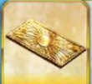

低進度石頭號
1600 ↑
40 ↑
70 ↑

Slide 2

尼腓工作室
慶祝FB粉絲頁成立
石頭帳限時買一送二

Slide 3
0進度石頭號
800↑
30↑
70↑

Slide 4


各種組合石頭號
25000 ↑
素材劍 12 ↑

Slide 5

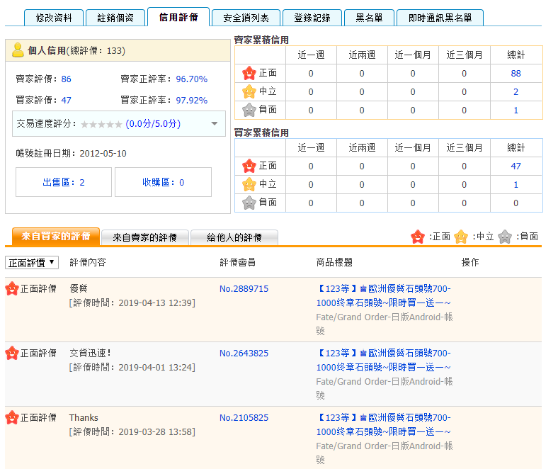
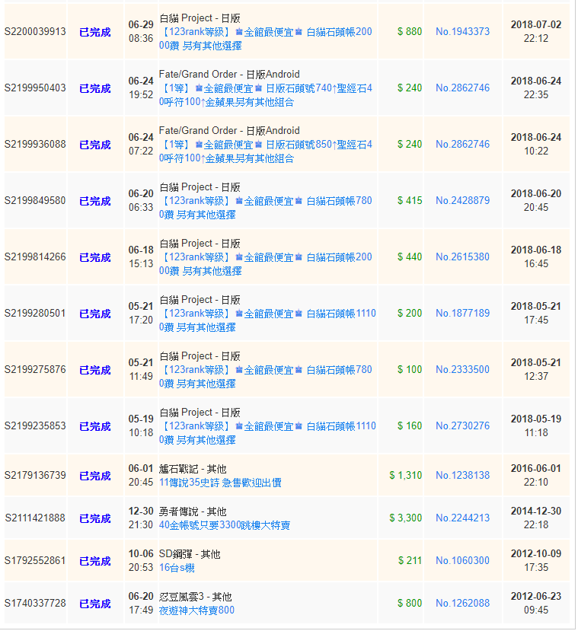
尼腓工作室
7年老店安心購買

Slide 6



Slide 7


Slide 8
慶祝開幕買一送二

Slide 9
尼腓工作室
一群有理想的年輕人
共同組成的工作室~

Slide 10
